Slide 1


Slide 2
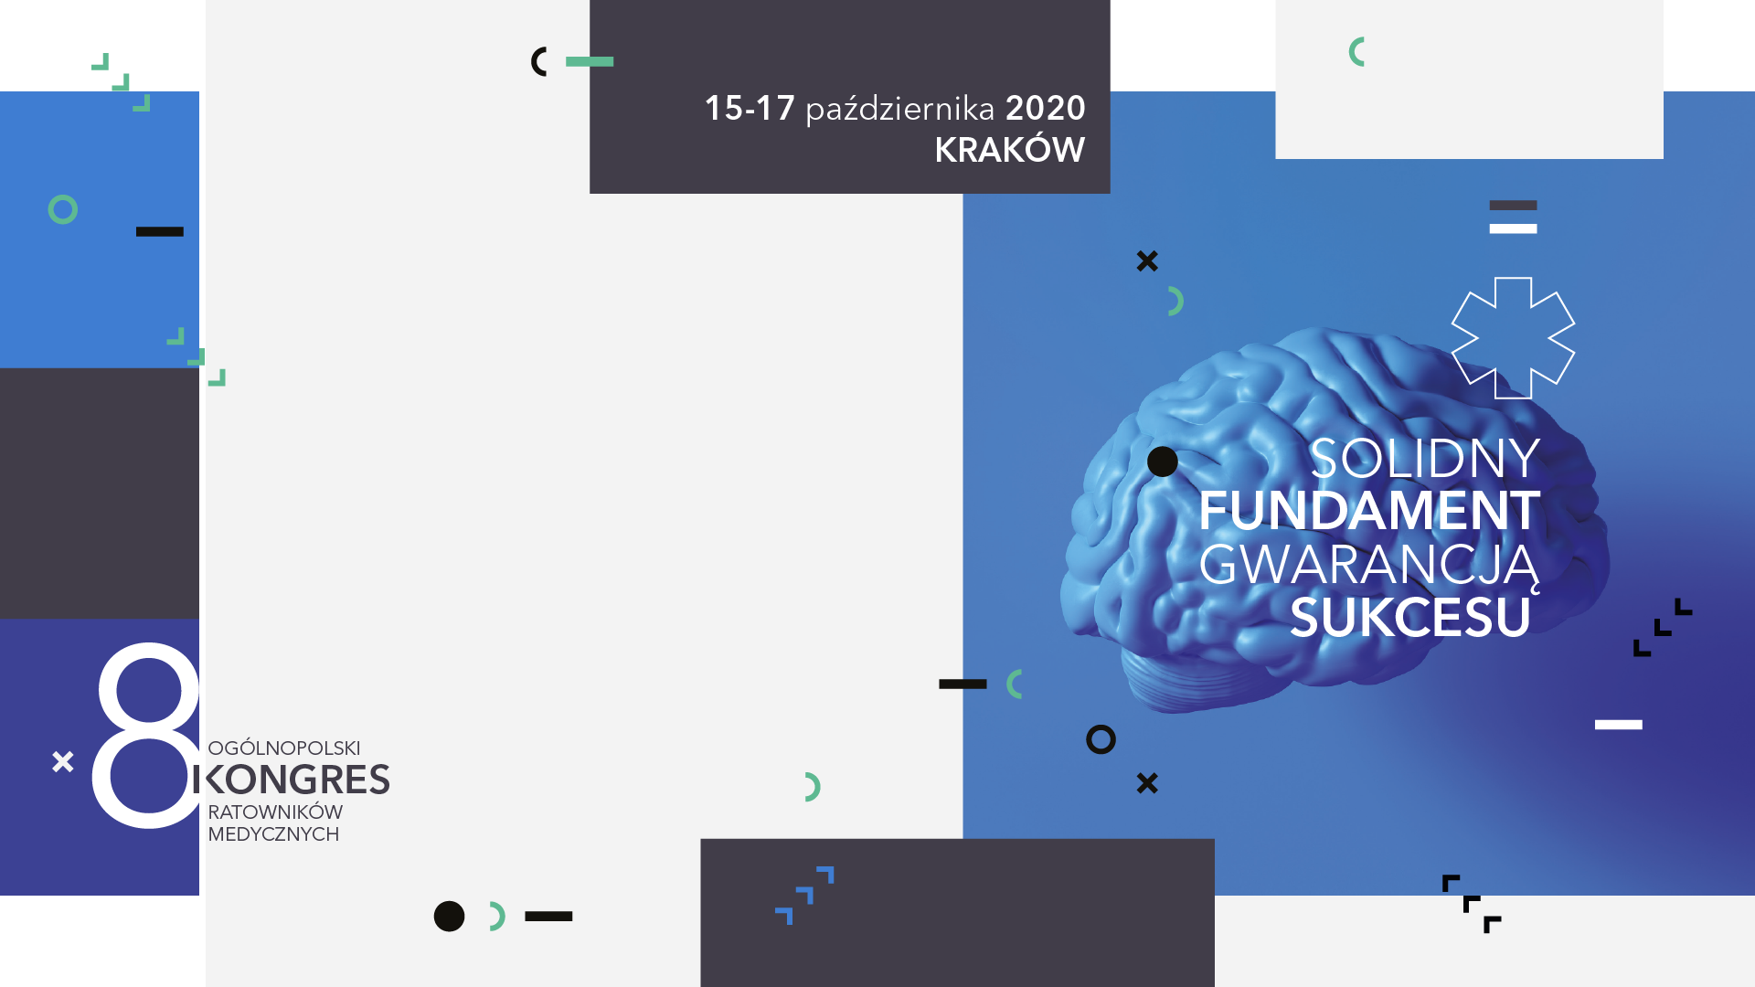
Triage w Szpitalnym Oddziale Ratunkowym
Emergency Severity Index
ESI
Autorzy
Natalia Antosz
Monika Bednarek-Chałuda
Karol Szwej
Kamil Zarębczan

Slide 3

ISTOTA TRIAGE
Zapewnienie
odpowiedniemu pacjentowi
odpowiedniej opieki
w odpowiednim dla jego stanu czasie.

Slide 4
ESI - EMERGENCY SEVERITY INDEX
Dostosowany dla niemowląt, dzieci i dorosłych
Prawna Ochrona Triażysty
5 -stopniowy
Brak ram czasowych
Ocena kliniczna
+
Koncepcja zasobów
Wysoka rzetelność i trafności decyzji
Parametry życiowe
Zmniejszenie ryzyka zdarzeń niepożądanych

Slide 5
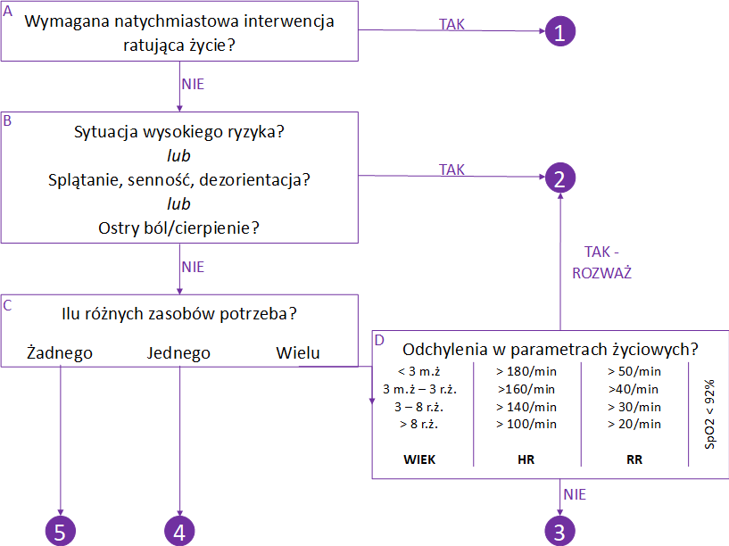
Algorytm ESI - wersja 4.0 (2005)
Notes:
Dodać tytul

Slide 6
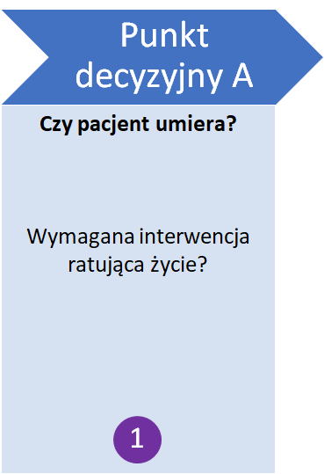
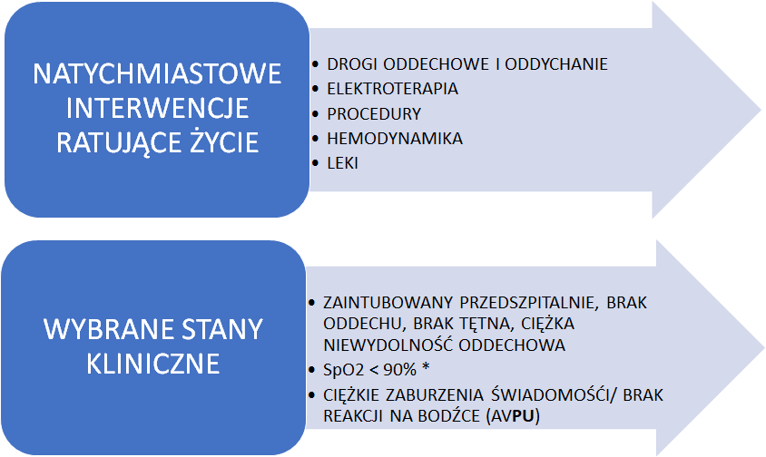

PUNKT DECYZYJNY A
Notes:
Procedury ratujące życie;
Ratunkowe podanie leków lub przetoczenie krwi bądź resuscytacja płynowa;
Każdy ze stanów klinicznych:
Zaintubowany, bez oddechu, bez tętna, ciężka niewydolność oddechowa,
SpO2 < 90%,
Nagłe, głębokie zaburzenia stanu świadomości lub brak reakcji na bodźce.

Slide 7
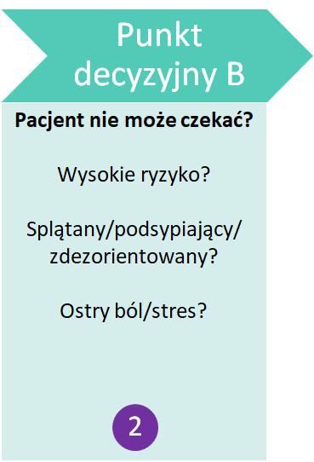
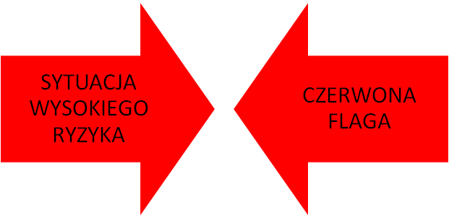

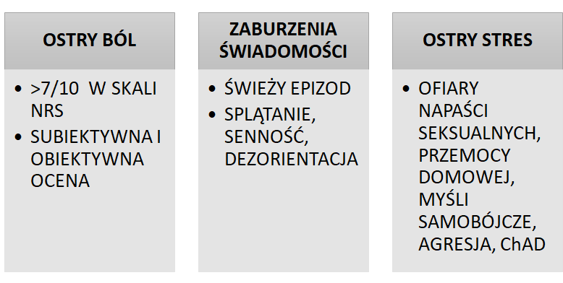
PUNKT DECYZYJNY B
Notes:
Procedury ratujące życie;
Ratunkowe podanie leków lub przetoczenie krwi bądź resuscytacja płynowa;
Każdy ze stanów klinicznych:
Zaintubowany, bez oddechu, bez tętna, ciężka niewydolność oddechowa,
SpO2 < 90%,
Nagłe, głębokie zaburzenia stanu świadomości lub brak reakcji na bodźce.

Slide 8
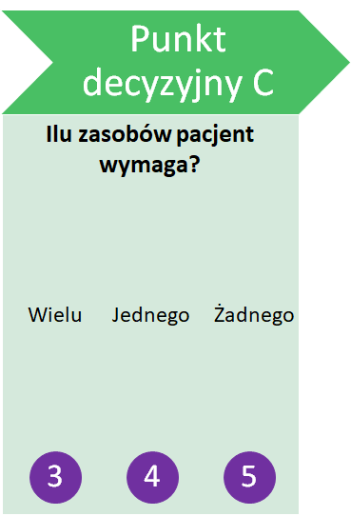
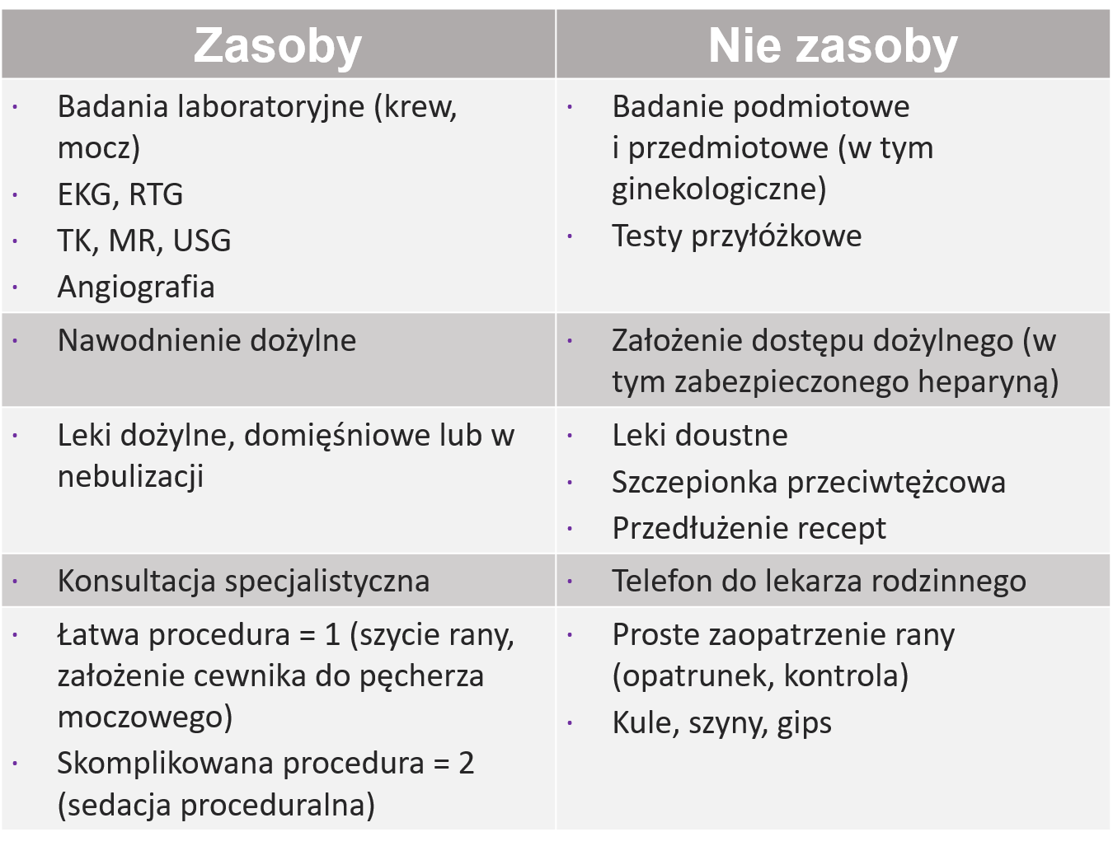
PUNKT DECYZYJNY C
Notes:
Procedury ratujące życie;
Ratunkowe podanie leków lub przetoczenie krwi bądź resuscytacja płynowa;
Każdy ze stanów klinicznych:
Zaintubowany, bez oddechu, bez tętna, ciężka niewydolność oddechowa,
SpO2 < 90%,
Nagłe, głębokie zaburzenia stanu świadomości lub brak reakcji na bodźce.

Slide 9
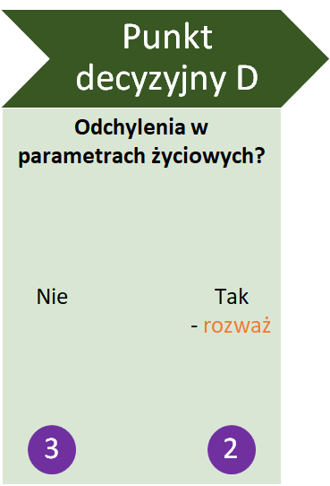
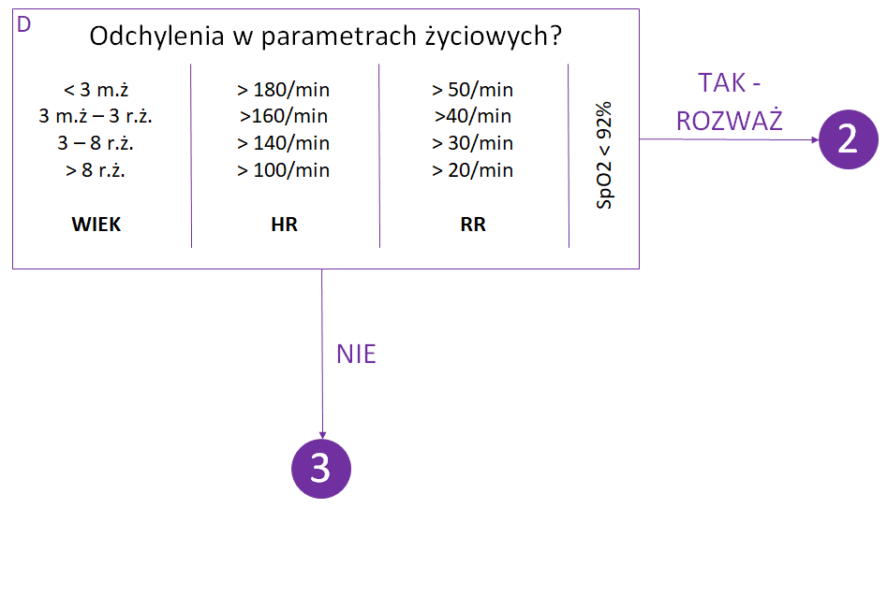
PUNKT DECYZYJNY D
Notes:
Procedury ratujące życie;
Ratunkowe podanie leków lub przetoczenie krwi bądź resuscytacja płynowa;
Każdy ze stanów klinicznych:
Zaintubowany, bez oddechu, bez tętna, ciężka niewydolność oddechowa,
SpO2 < 90%,
Nagłe, głębokie zaburzenia stanu świadomości lub brak reakcji na bodźce.

Slide 10





QUIZ
NADAJ KATEGORIĘ PILNOŚCI ZGODNIE Z ESI

Slide 11
PACJENT 1
“Myślę,że zatrułem się w podróży” zgłasza 34-latek, który zgłosił się na SOR z powodu biegunki
i skurczowych bólów brzucha. “Chyba się odwodniłem“.
Parametry życiowe: T 36.7 ºC, RR 22/min, HR 112/min, BP 120/80 mm Hg, SpO2 100%

Slide 12
PACJENT 2
“Nie wiem co dzieje się z moją córeczką” mówi przestraszona matka. Zgłasza, że jej 2-tygodniowa córka nie zachowuje się normalnie i nie przyjmuje pokarmów. Podczas rozbierania zauważasz, że dziecko jest apatyczne i ma marmurkową skórę.

Slide 13
PACJENT 3
“Podczas śniadania z żoną nagle przestałem widzieć na prawe oko. Trwało to jakieś 5 minut. Bardzo się boję, bo nic takiego wcześniej mi się nie przytrafiło” - zgłasza 56-latek chorujący na nadciśnienie tętnicze i hipercholesterolemię.

Slide 14
PACJENT 4
“Dzisiaj rano nadepnąłem na zardzewiały gwóźdź. Przebił się przez podeszwę buta i wbił mi się w stopę. Bardzo dokładnie umyłem ranę. Czytałem w Internecie, że powinienem dostać szczepionkę przeciwtężcową”. Wywiad medyczny nieobciążony. Parametry życiowe
w normie.

Slide 15
PACJENT 5
“Szłam przez miasto i skręciłam kostkę schodząc
z krawężnika. Nie wydaje mi się, żebym złamała nogę, ale bardzo mnie boli” - podaje 43-latka z chorobą zapalną jelit w wywiadzie.
Parametry życiowe: T 36,7 ºC, HR 72/min, RR 18/min, BP 134/80 mmHg, SpO2 100%, ból 8/10.

Slide 16
STATYSTYCZNIE RZECZ BIORĄC...

Slide 17
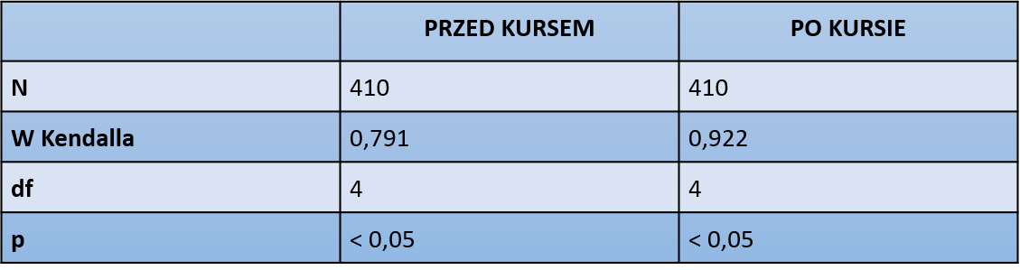
Wyniki badań - ZGODNOŚĆ DECYZJI
Test W Kendalla
Tab.1: Wartość porównawcza statystyki testowej oceniająca zgodność decyzji triażowej w grupie kursantów przed i po ukończeniu kursu. N = 410.

Slide 18
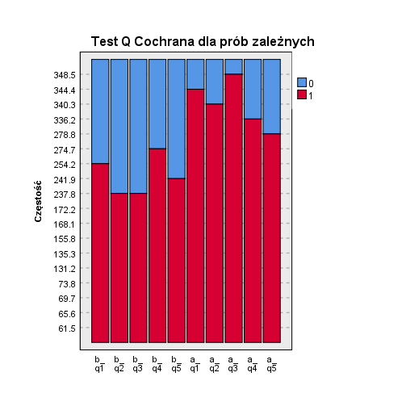
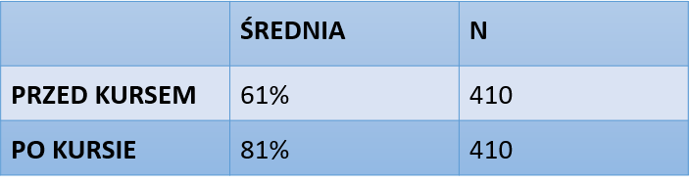
Wyniki badań - TRAFNOŚĆ DECYZJI
Test t-studenta wykazał różnice w próbach zależnych (p<0,05).
Test zmiany McNemara dla prób zależnych odrzucił hipotezę zerową o równości prawdopodobieństwa dla wszystkich par pytań (p<0,05).
Test Q Cochrana odrzucił hipotezę zerową (p<0,05).
Tab.2: Wartości średnie prawidłowego odsetka odpowiedzi na pytania testowe przed i po kursie.

Slide 19


Karta Segregacji Medycznej
KSM jest integralnym elementem Systemu Segregacji Medycznej opartym na metodologii ESI 4.0 i stanowi elektroniczne narzędzie Systemu.
Opracowanie techniczne KSM:
Łukasz Szotek
Opracowanie merytoryczne KSM:
Monika Bednarek – Chałuda
Konsultacje projektu KSM:
Michał Szemień
Paweł Zwoliński
Piotr Rychlik
Zatwierdzenie projektu KSM
przez licencjodawcę metodologii:
Nicole Williams
Director, Content Development
Emergency Nurses Association

Slide 20
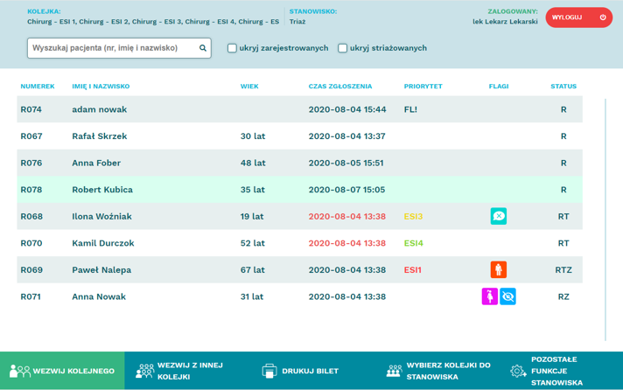
Karta Segregacji Medycznej
Terminal TOPSOR

Slide 21
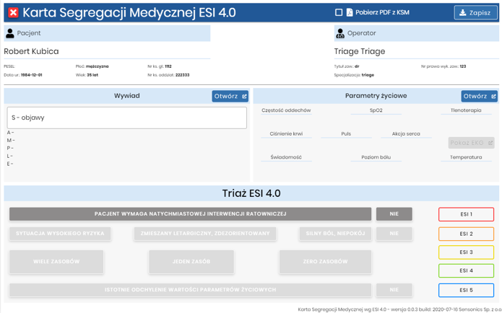
Karta Segregacji Medycznej
EKRAN GŁÓWNY
KSM

Slide 22
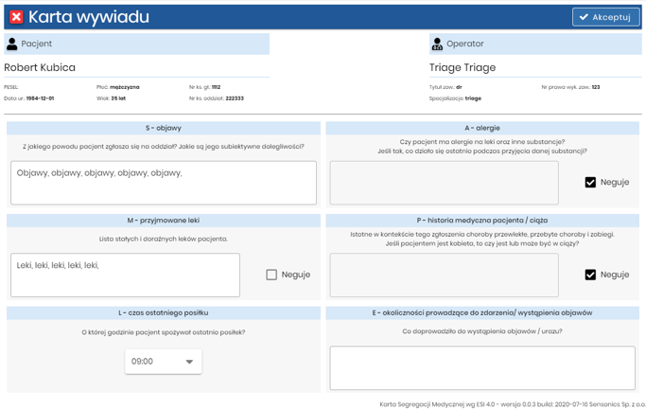
Karta Segregacji Medycznej
EKRAN KARTY WYWIADU według SAMPLE

Slide 23
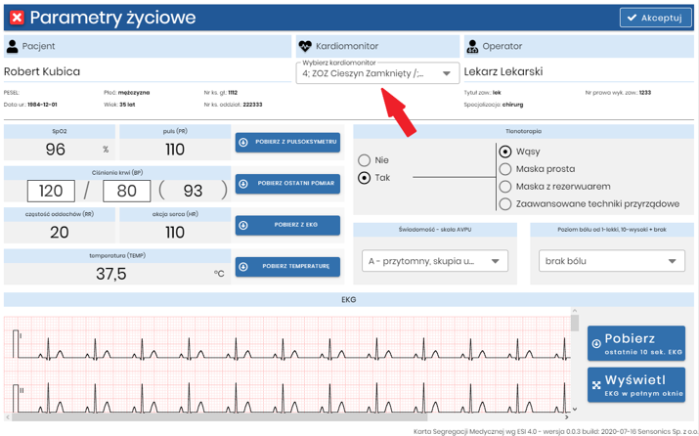
Karta Segregacji Medycznej
EKRAN PARAMETRÓW ŻYCIOWYCH

Slide 24
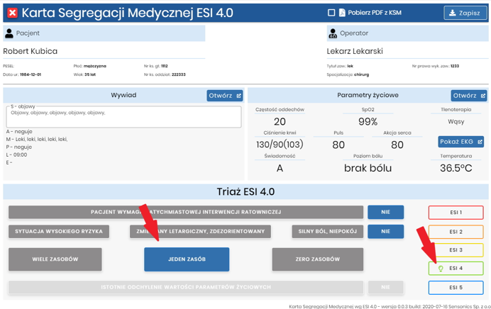
Karta Segregacji Medycznej
TRIAŻ ESI
NADANIE
KATEGORII
PILNOŚCI

Slide 25
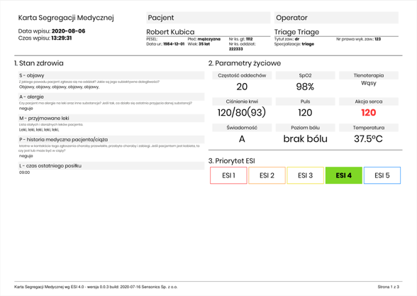
Karta Segregacji Medycznej
EKRAN WYDRUKU

Slide 26
BIBLIOGRAFIA
American College of Emergency Physicians. 2003. Clinical policy for children younger than 3 years presenting to the emergency department with fever. Annals of Emergency Medicine,
American College of Emergency Physicians, Emergency Nurses Association. 2017. Triage scale standardization,
American College of Emergency Physicians, American Academy of Emergency Nurse Practitioners, Emergency Nurses Association & Society of Emergency Medicine Physician Assistants. 2017. Optimizing the treatment of acute pain i the emergency department,
Blansfield, J. (Ed.). 2019. Trauma Nursing Core Course provider manual (8th ed.). Emergency Nurses Association,
Gilboy N., Tanable P., Travers D. et al (red. Bednarek-Chałuda M., Szemień M., Zwoliński P.), Handbook The Emergency Severity Index (ESI), 2020
Gilboy, N. 2010. Triage. In P. K. Howard & R. A. Steinmann (Eds.). Sheehy’s Emergency Nursing: Principles and Practice (6th ed.),

Slide 27
BIBLIOGRAFIA
Gilboy N, Tanabe T, Travers D, Rosenau AM 2011. Emergency Severity Index (ESI): A Triage Tool for Emergency Department Care, Version 4. Implementation Handbook 2012 Edition
Sweet, V. (Ed.). 2018. Emergency Nursing Core Curriculum (7th ed.),
Tanabe, P., Gimbel, R., Yarnold, P. R., & Adams, J. G. 2004. The Emergency Severity Index (version 3) 5-level triage system scores predict ED resource consumption. Journal of Emergency Nursing,
Wuerz, R. 2001. Emergency Severity Index triage category is associated with six-month survival. Academic Emergency Medicine,
Żądło A., Bednarek-Chałuda M., Szwej K et al., Emergency Severity Index (ESI)− jednolity system segregacji medycznej pacjentów szpitalnych oddziałów ratunkowych, Na Ratunek 5/2020,

Slide 28


DZIĘKUJEMY ZA UWAGĘ !
triazpytania@sensonics.pl
System Segregacji Medycznej SSM

Slide 29



